Slide 1
DREAMERZZZ
WAARDEPROPOSITIE

Slide 2
OP BASIS VAN….
UPP (user persona)
Enquête
Canvas model (woorden)

Slide 4
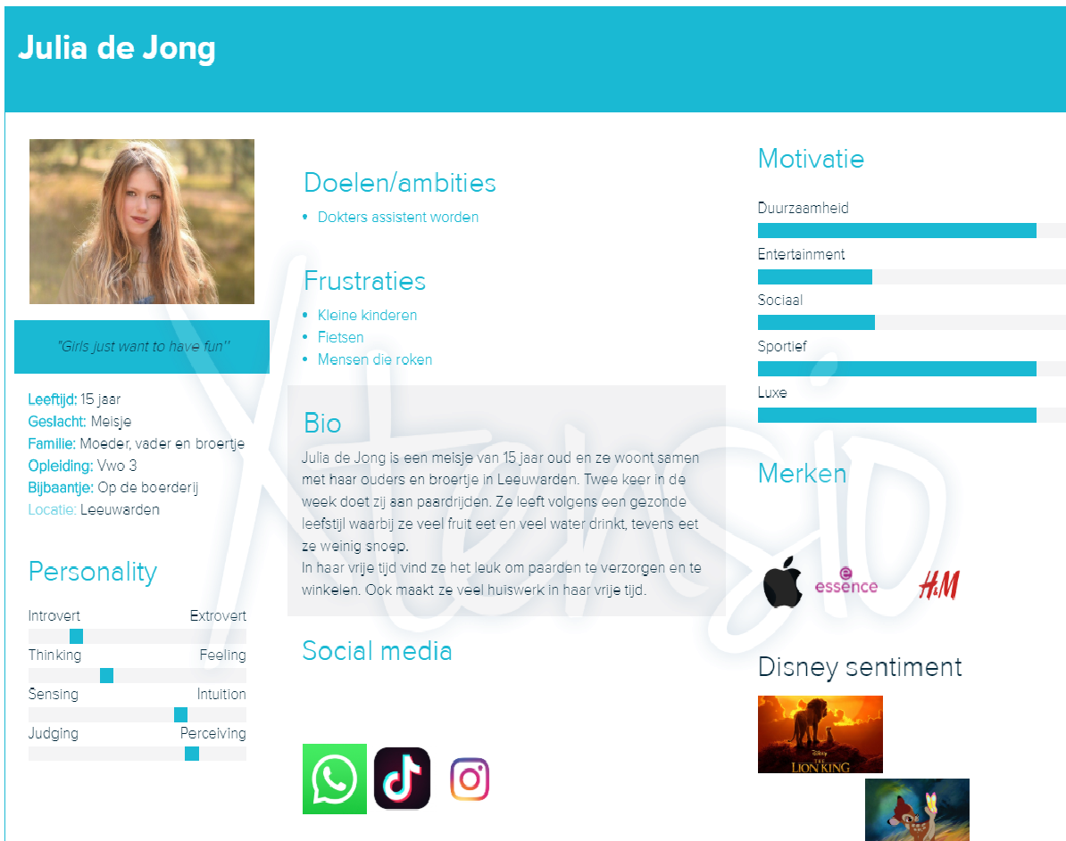

Slide 5
WOORDEN
Educatief
Vrijetijdsbesteding
Milieubewustheid
Interactief
Vermaak
Verbondenheid
Herinneringen

Slide 6
HET AANBIEDEN VAN EDUCATIEVE VRIJETIJDSBESTEDING EN BEZIG ZIJN MET MILIEUBEWUSTHEID OP EEN INTERACTIEVE MANIER. WAARBIJ VERMAAK, VERBONDENHEID EN HET CREËREN VAN MAGISCHE HERRINERINGEN CENTRAAL STAAN IN DE BELEVING

